Slide 1
5、软件可靠性工程：可靠性分析
建立系统的预测模型，将硬件可靠性分析技术加以改进或扩展，形成了软件故障树分析、软件失效模式与影响分析、软件潜藏分析等软件可靠性分析技术。对软件系统及其各个配置项乃至软部件、软件单元的可靠性实施分析，挖掘潜在的隐患和薄弱环节，优化过程，改进设计，排除缺陷。
5.1 故障树分析
5.2 失效模式与影响分析
5.3 潜藏分析
5.4 Petri网分析
5.5 系统综合分析

Slide 2
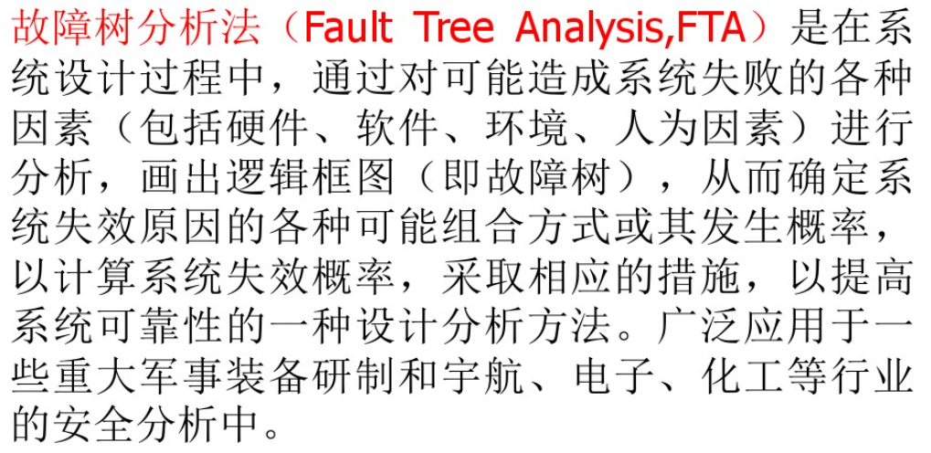
5.1 故障树分析--概述

Slide 3
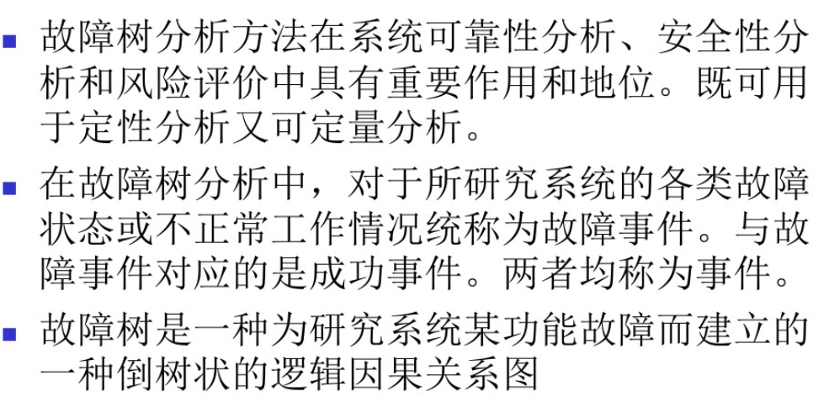
5.1故障树分析--概述

Slide 4
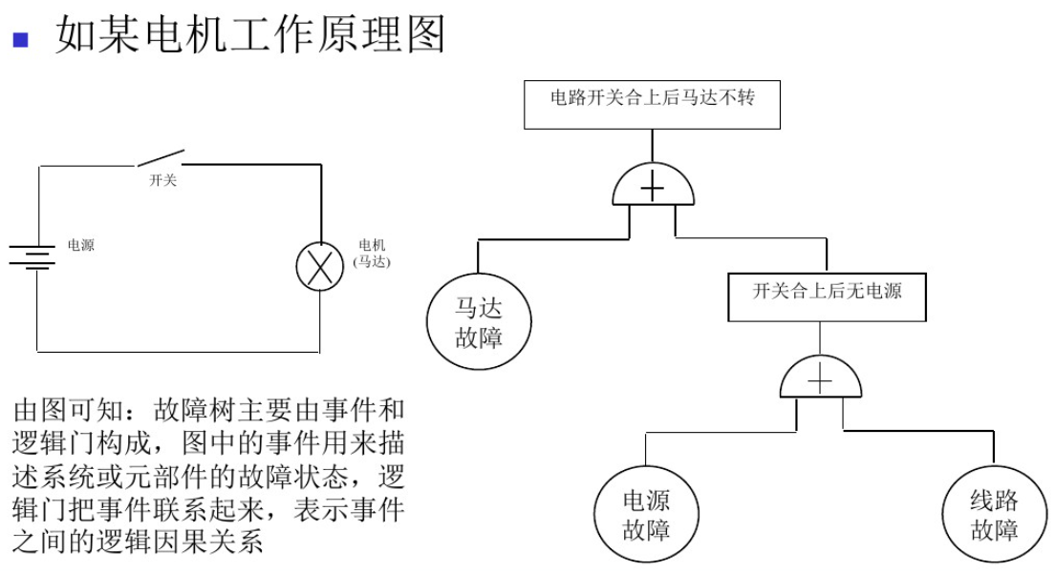
5.1故障树分析--概述

Slide 5
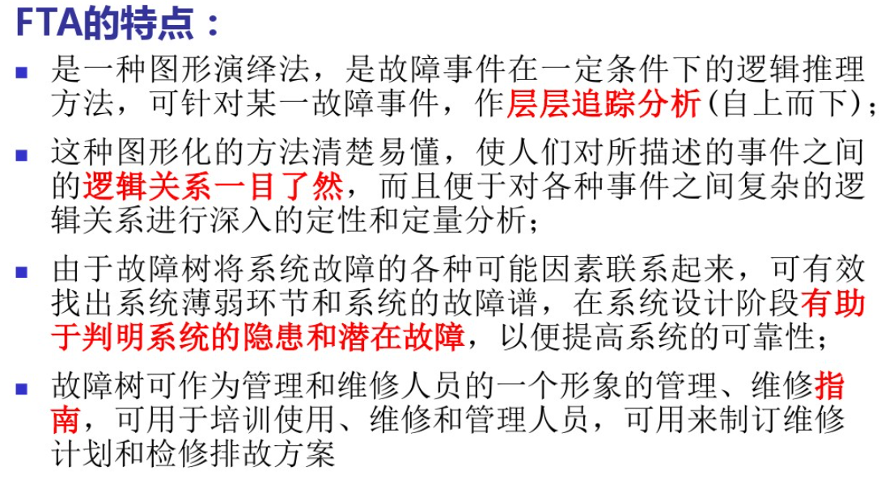
5.1故障树分析--概述

Slide 6
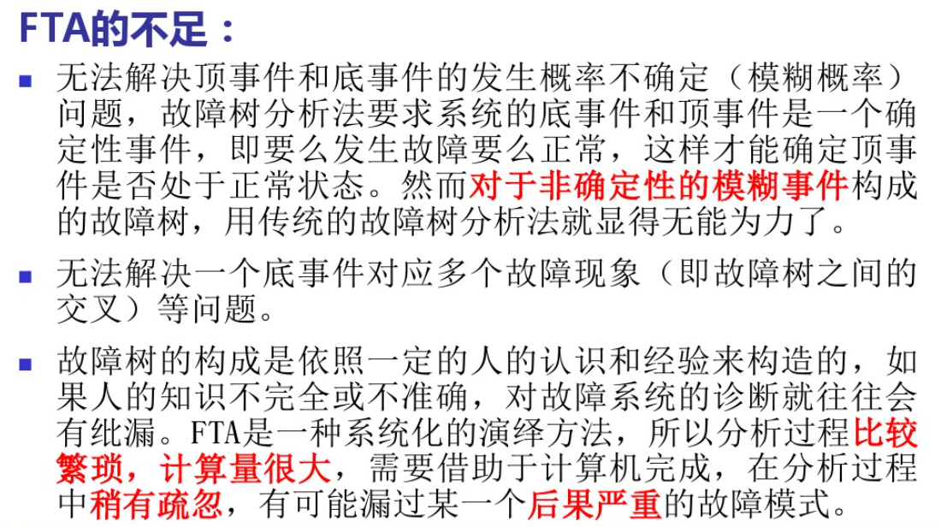
5.1 故障树分析--概述

Slide 7
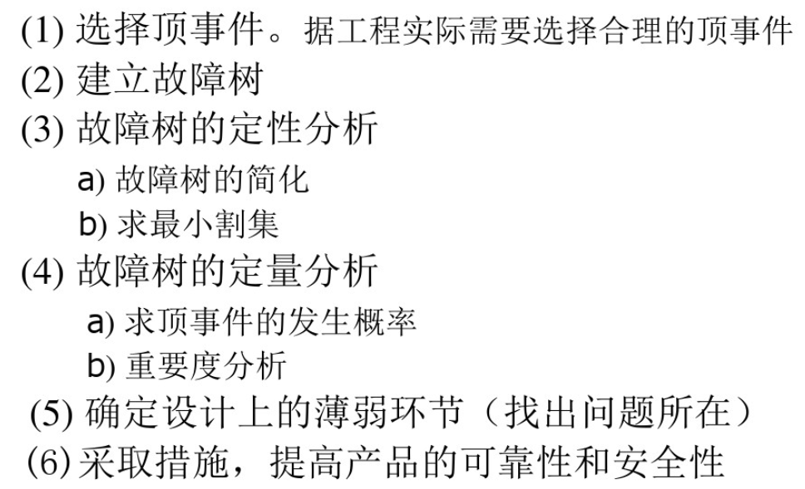
5.2 故障树分析--故障树分析的一般步骤

Slide 8
5.2 故障树分析：常用符号
同硬件故障树分析符号一样！

Slide 9
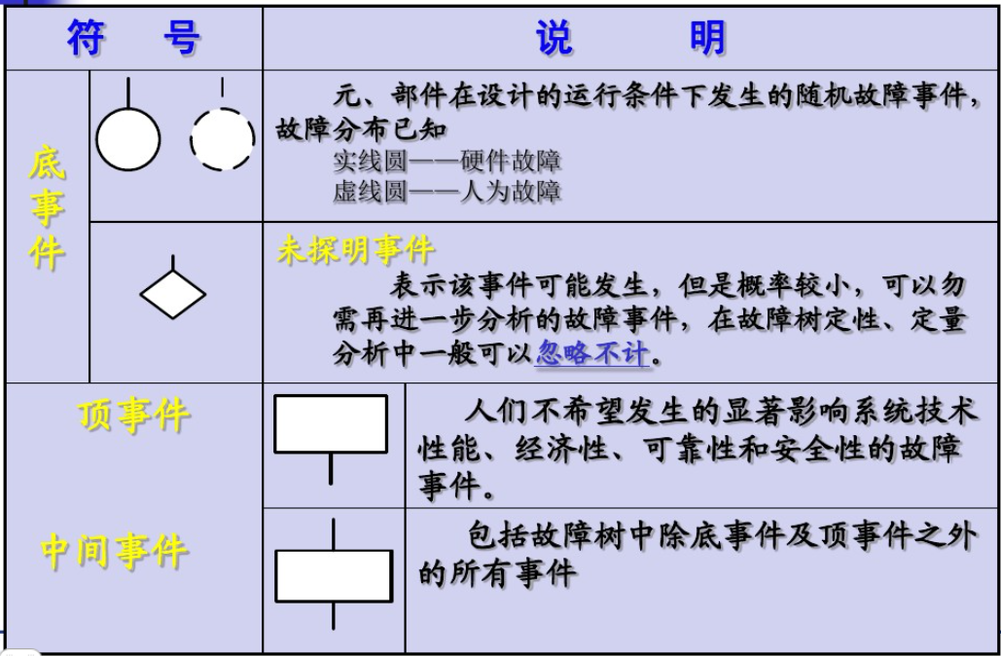
5.2 故障树分析--常用事件及符号

Slide 10
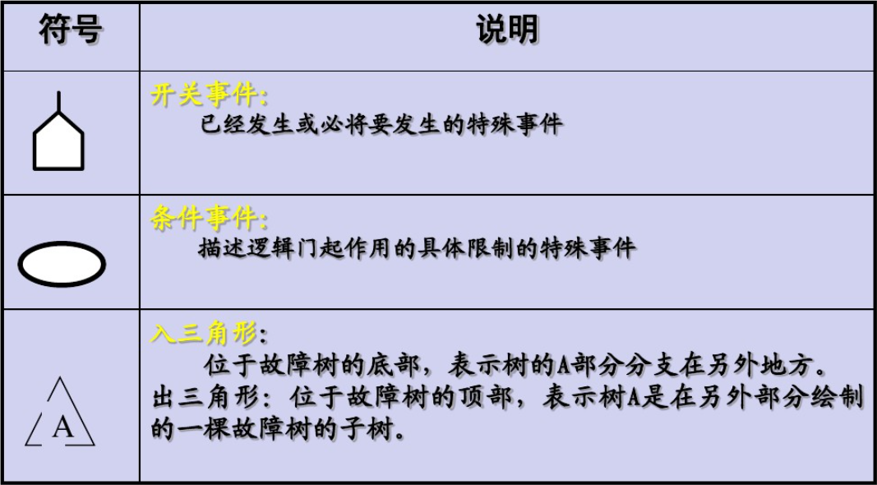
5.2 故障树分析--常用事件及符号

Slide 11
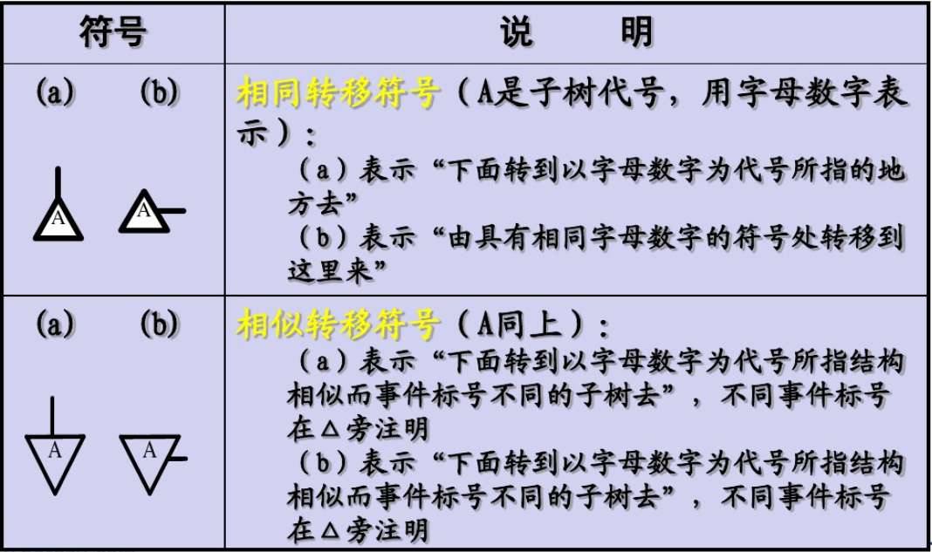
5.2故障树分析--常用事件及符号

Slide 12
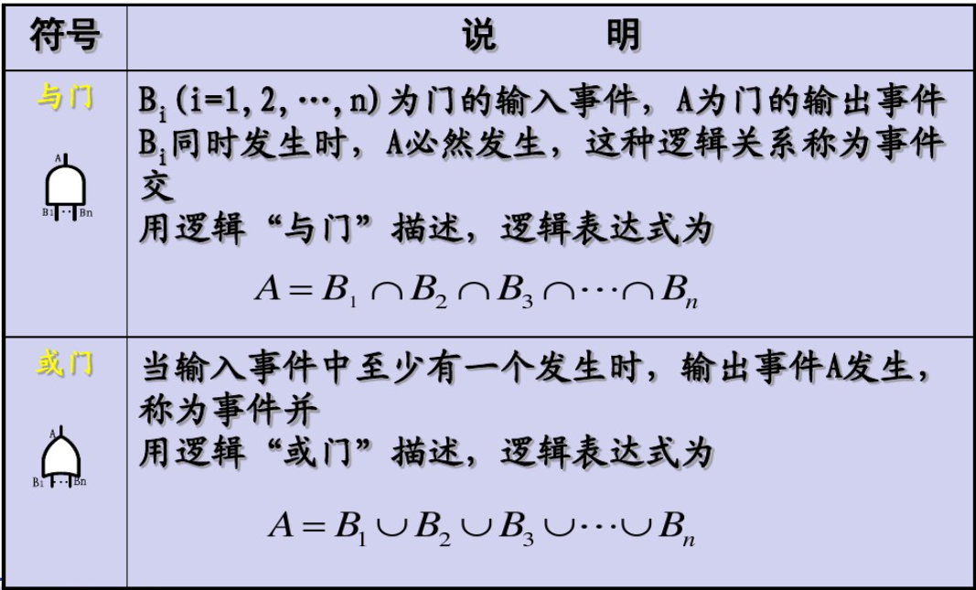
5.2 故障树分析--常用逻辑门及符号

Slide 13
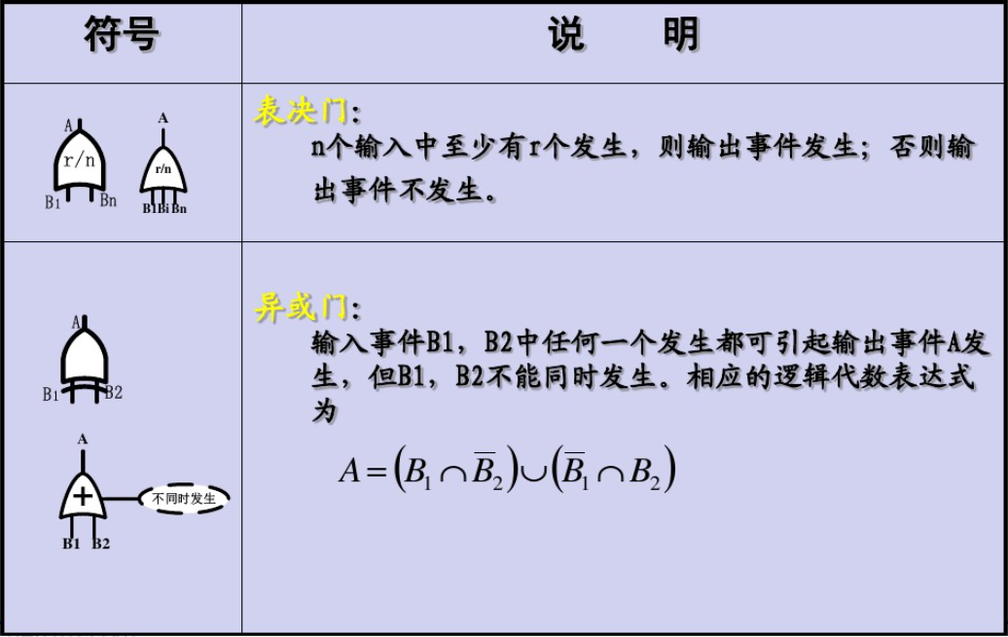
5.2 故障树分析--常用逻辑门及符号

Slide 14
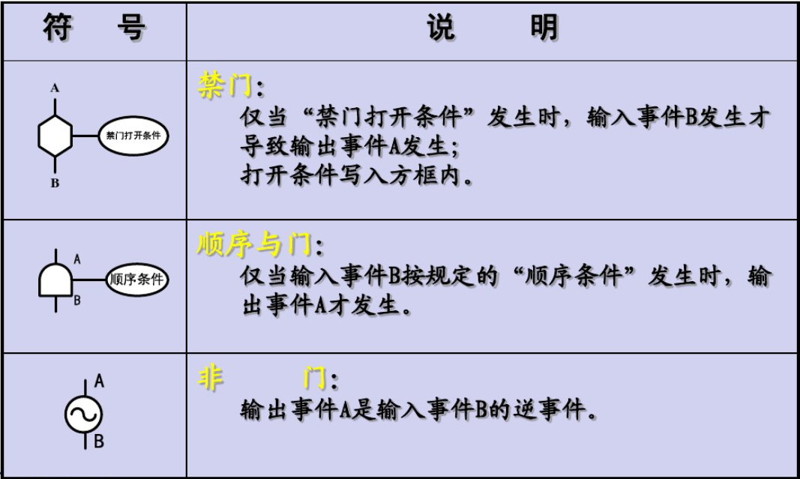
5.2 故障树分析--常用逻辑门及符号

Slide 15
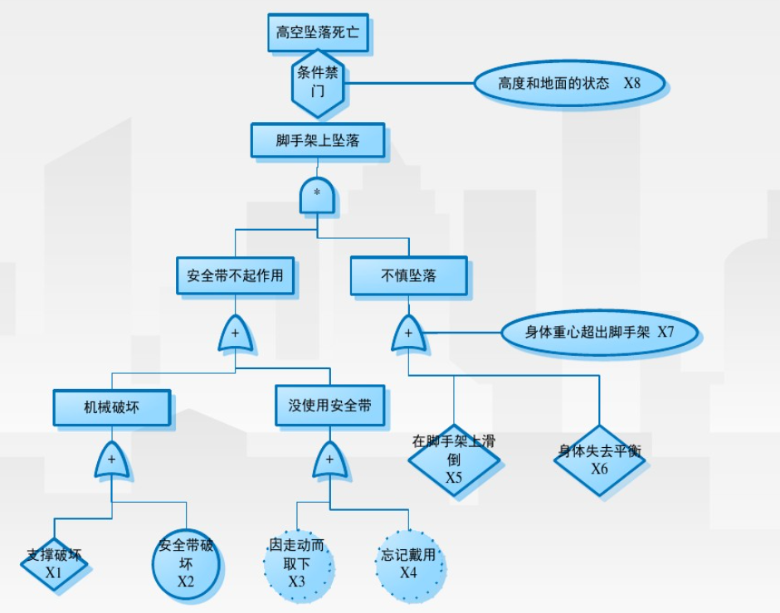
5.3 故障树分析--故障树示例

Slide 16
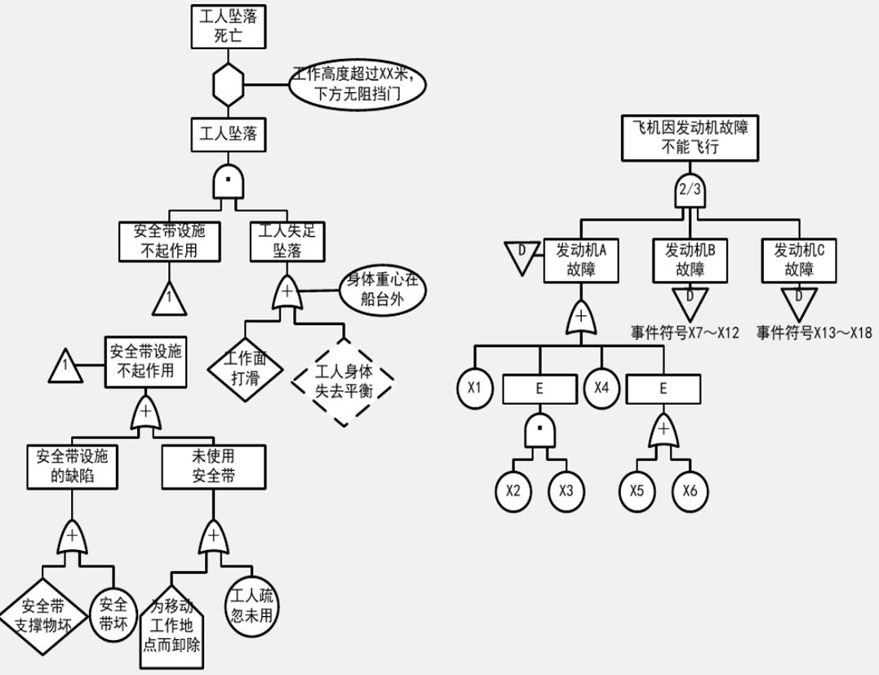
5.2故障树分析--故障树示例

Slide 17
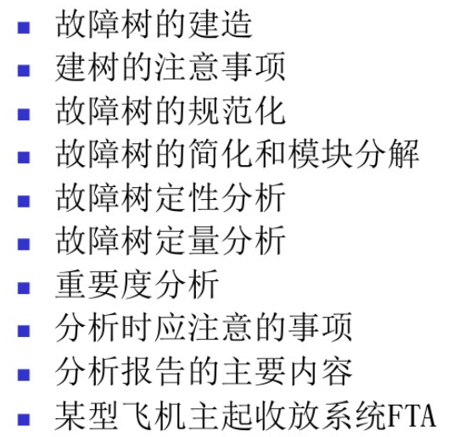
5.3 故障树分析--故障树分析的主要内容

Slide 18


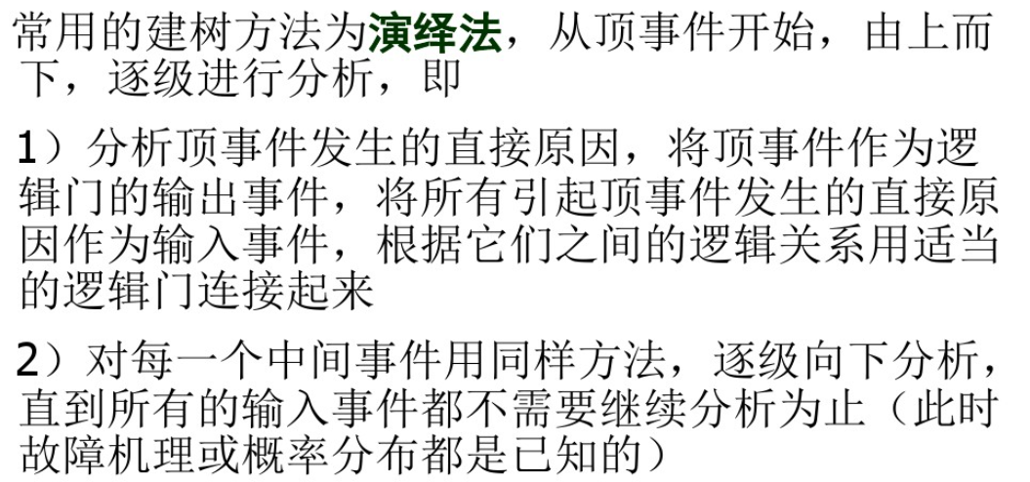

Slide 19
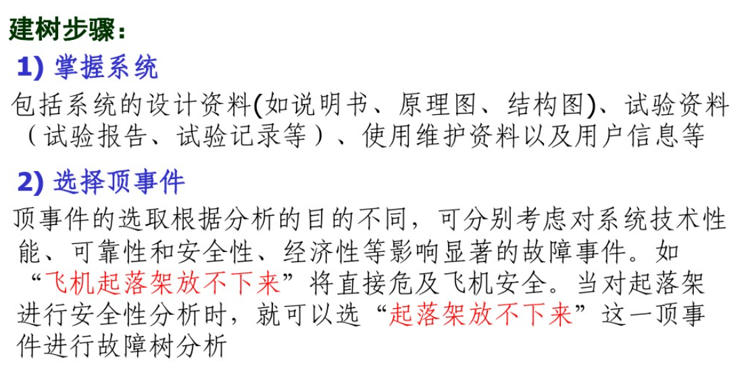

Slide 20
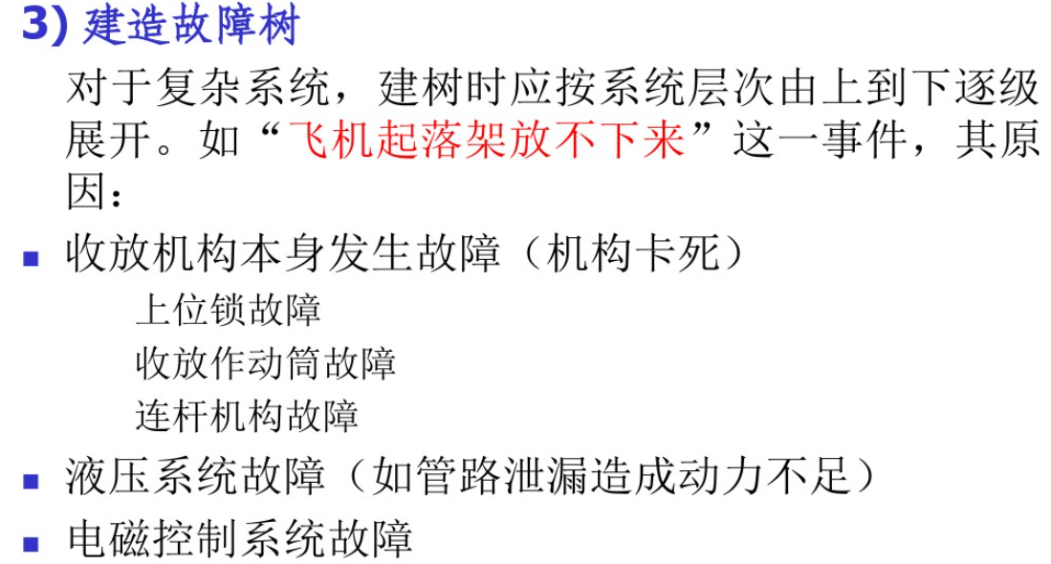

Slide 21
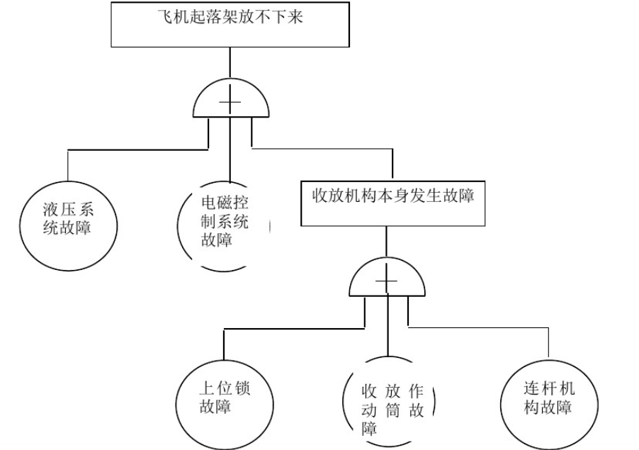

Slide 22

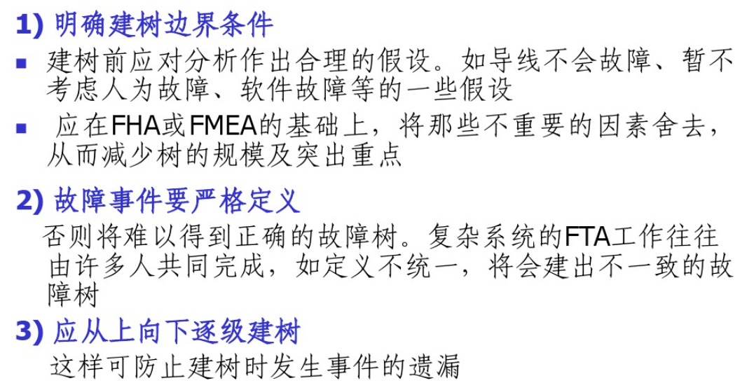

Slide 23
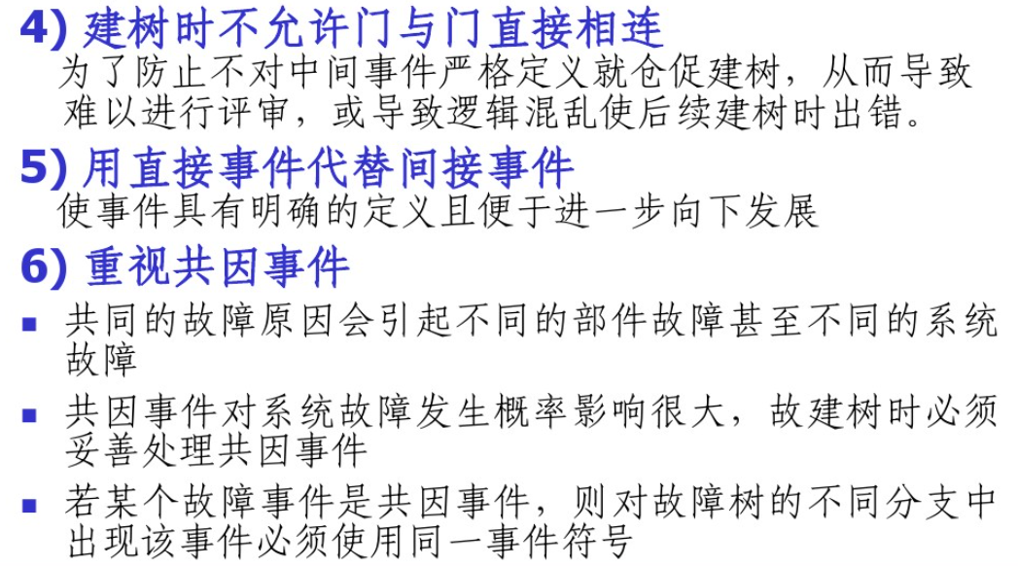

Slide 24

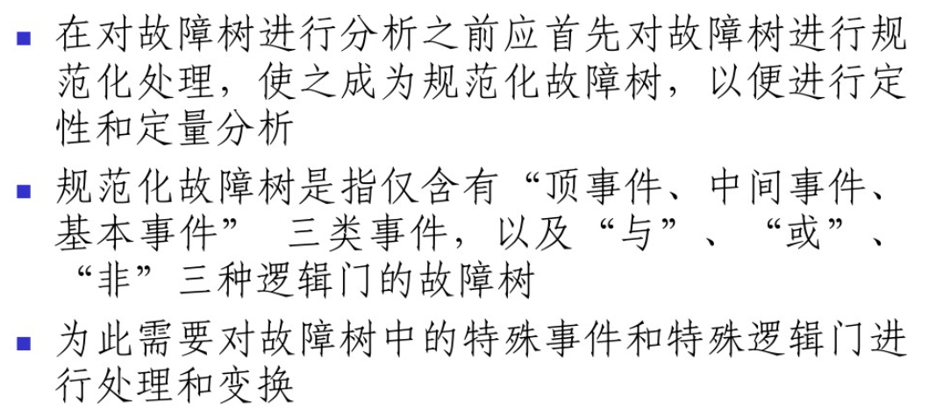

Slide 25
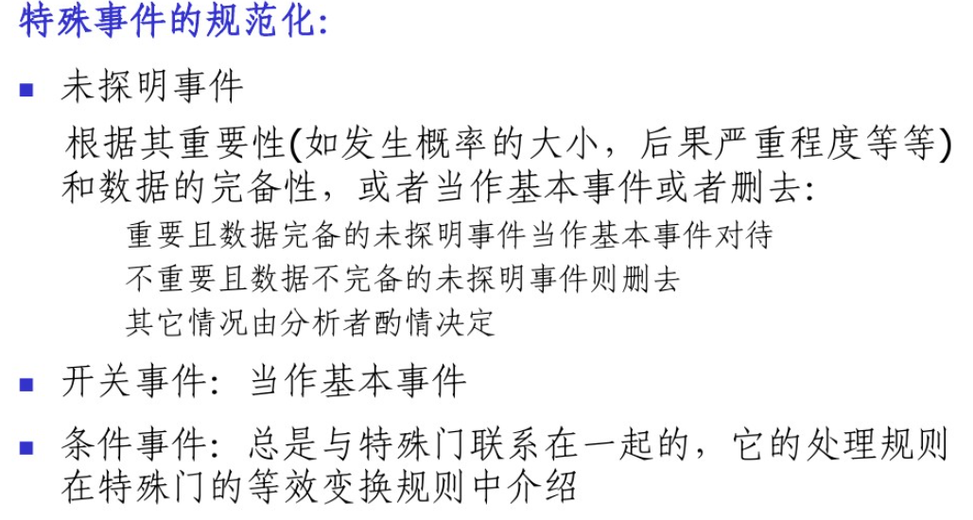

Slide 26
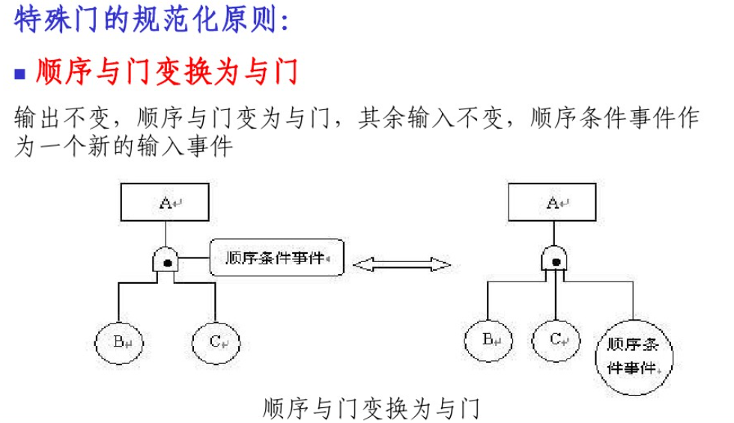

Slide 27
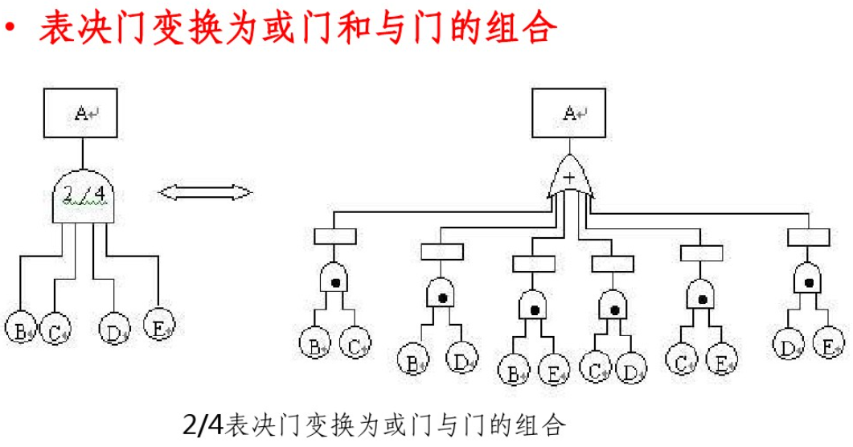

Slide 28
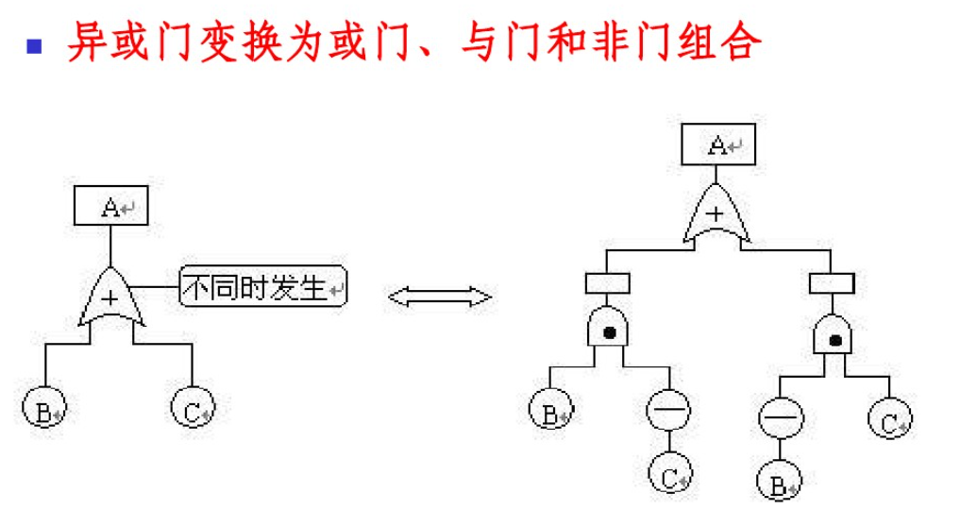

Slide 29
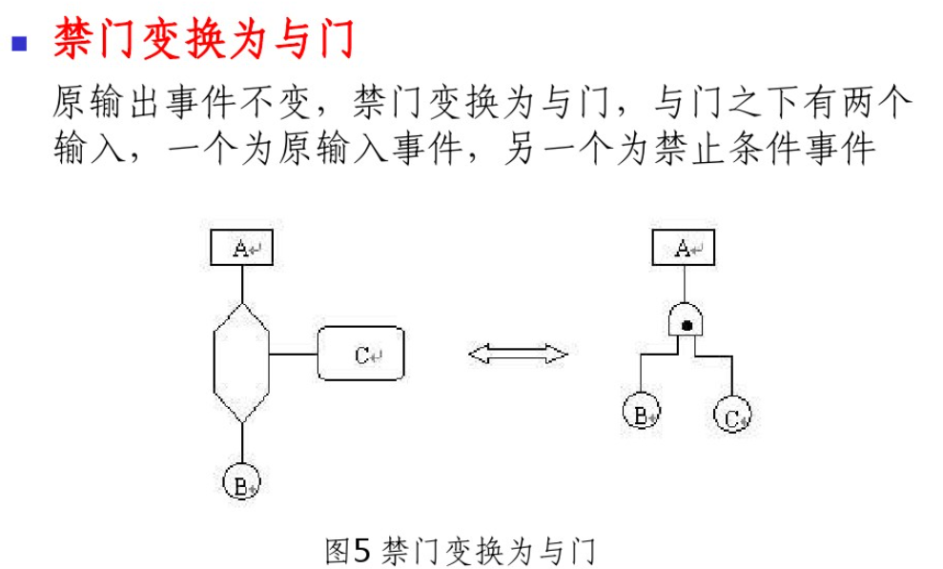

Slide 30

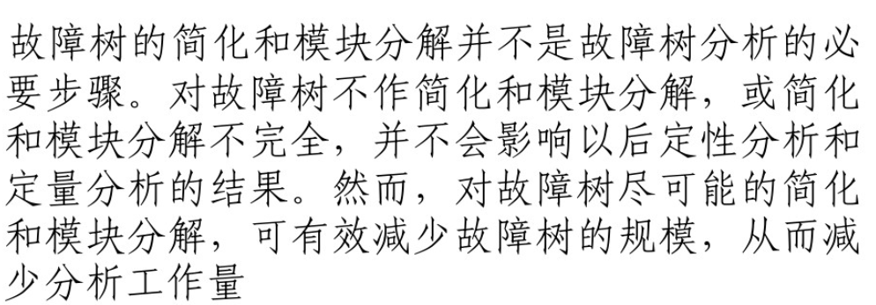
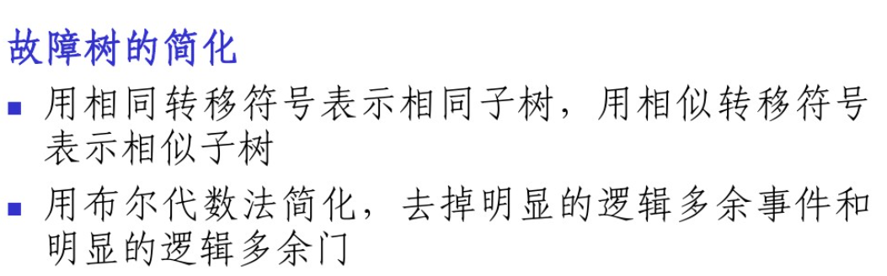

Slide 31
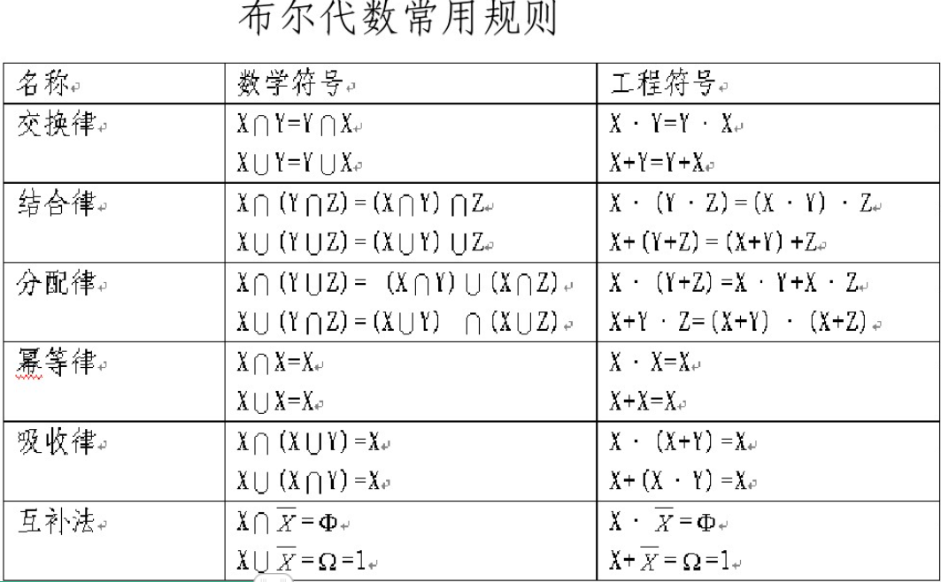

Slide 32
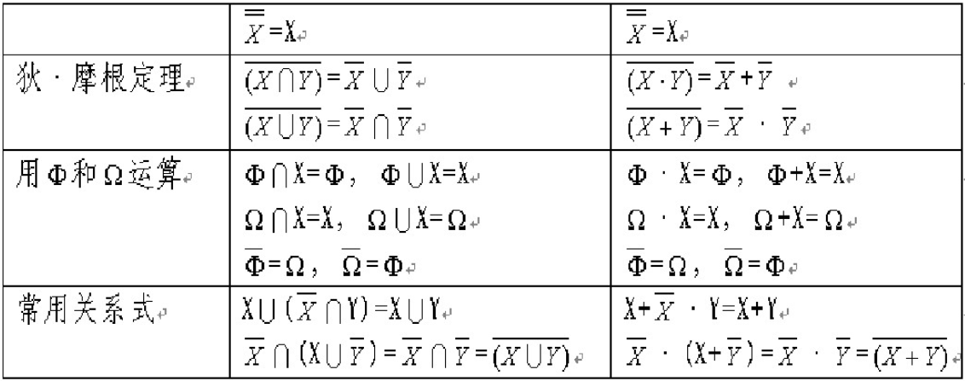

Slide 33
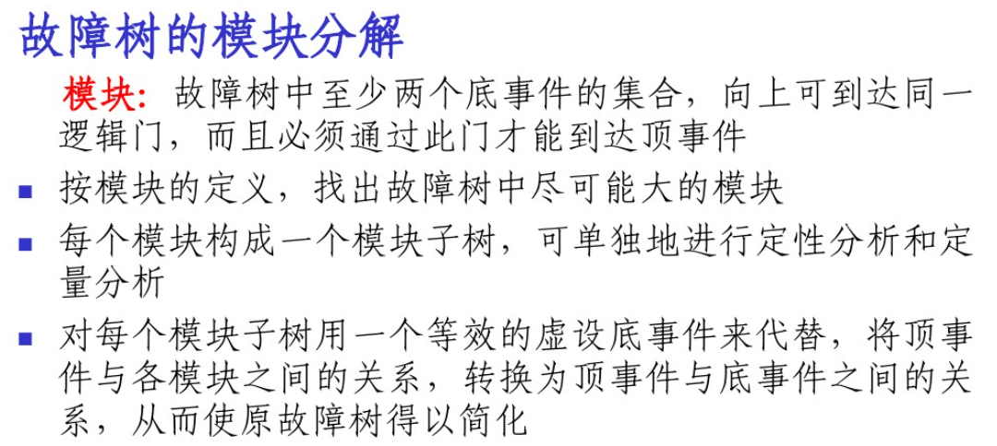

Slide 34

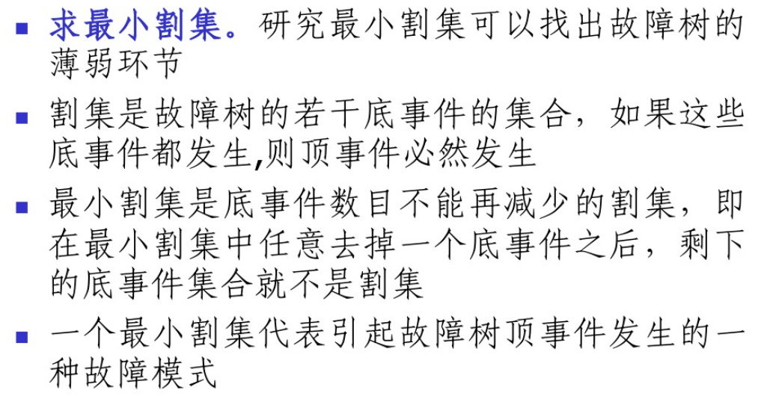

Slide 35
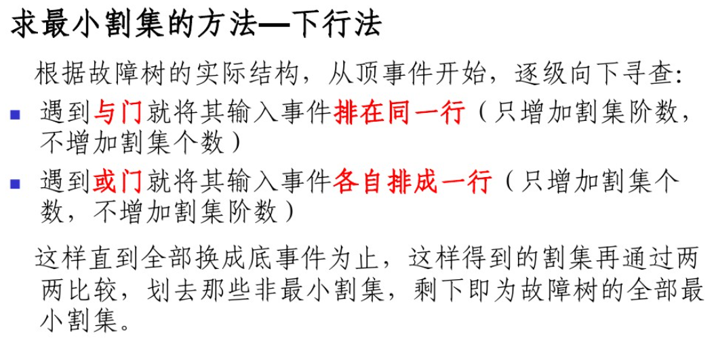

Slide 36
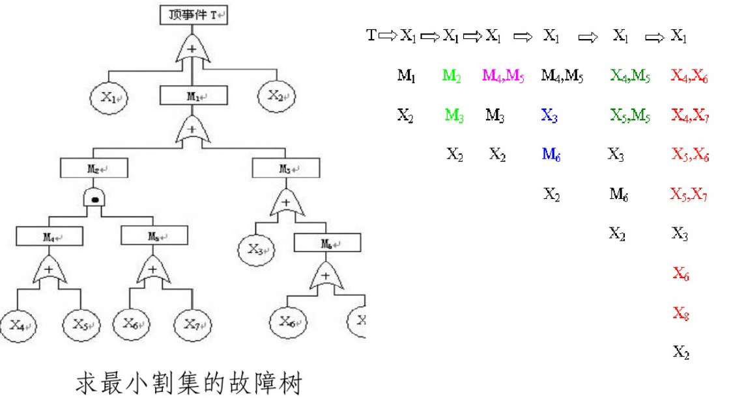

Slide 37
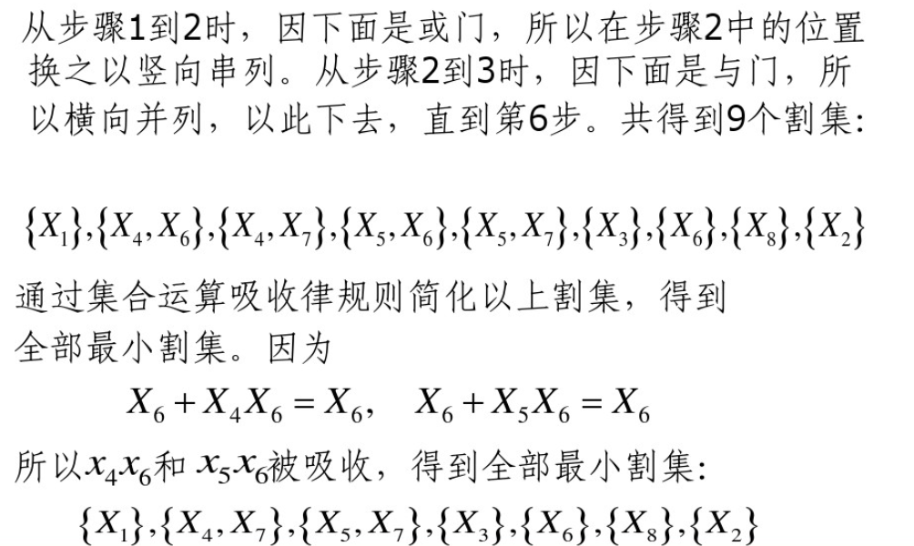

Slide 38
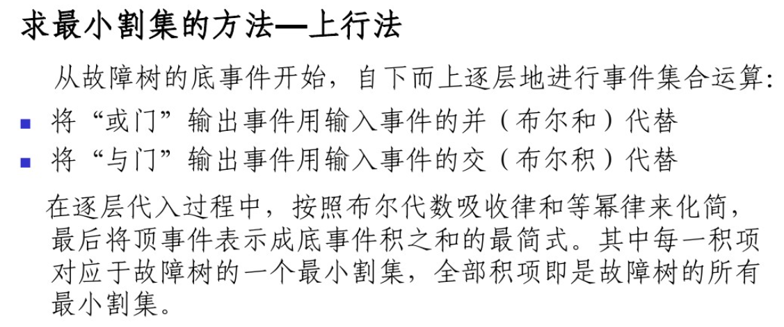

Slide 39
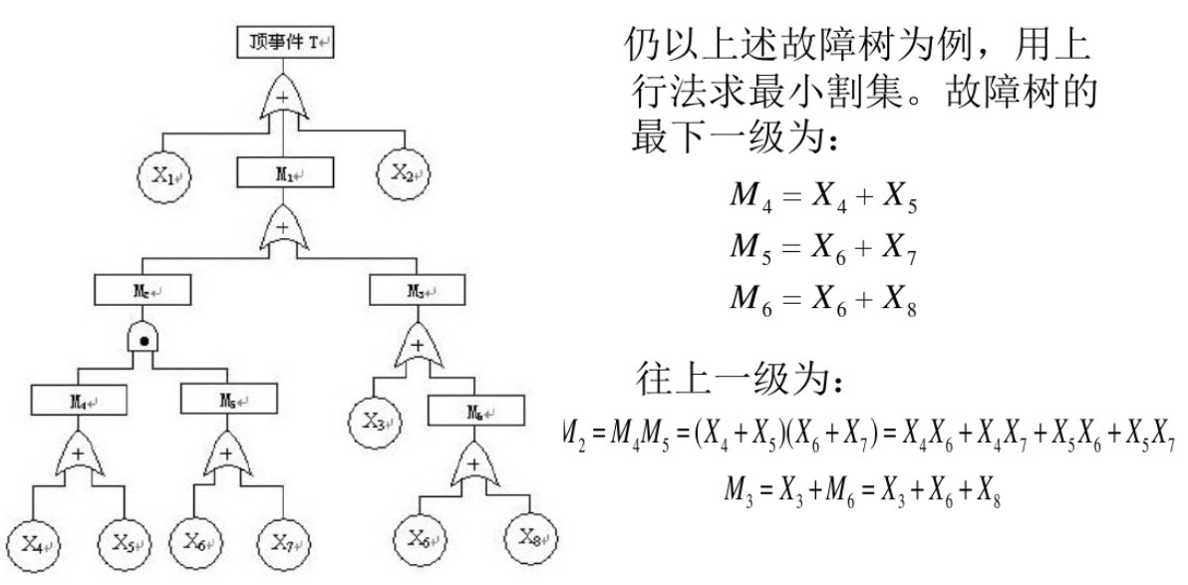

Slide 40
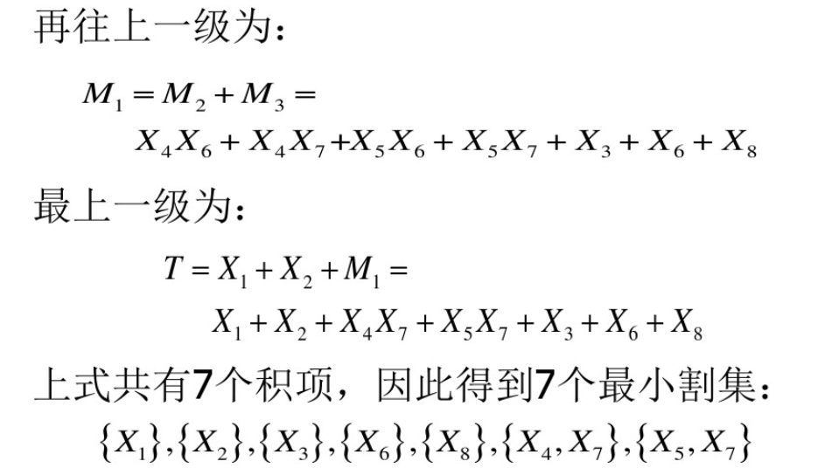

Slide 41
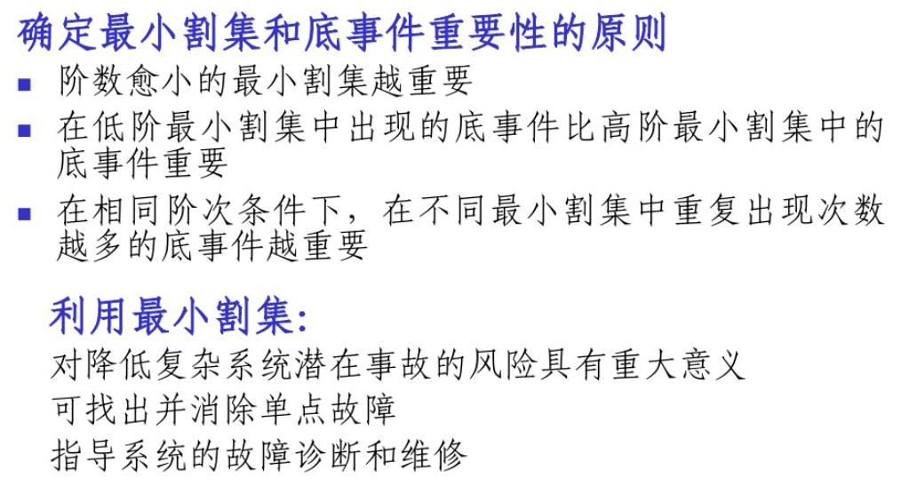

Slide 42
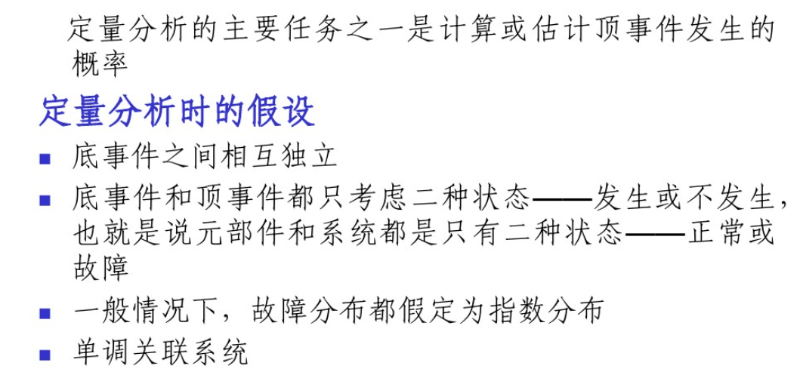

Slide 43
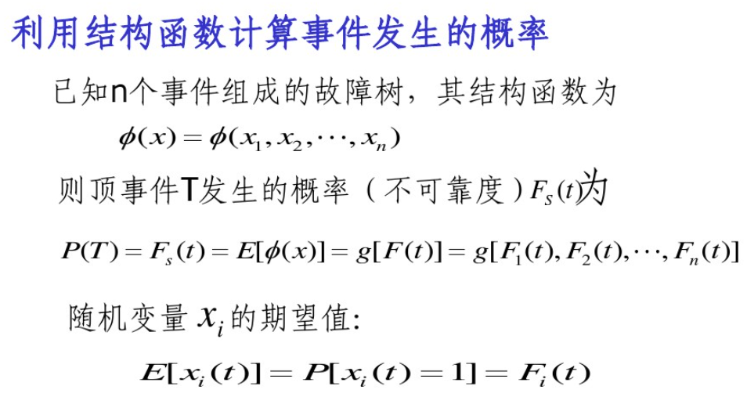

Slide 44
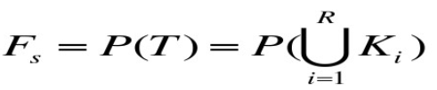
利用最小割集计算事件发生的概率
1.求顶事件发生概率的精确值
若已知故障树所有最小割集（MCS）为K₁, K₂, …, K_{N}及底事件x₁,x₂,…,x_{n}发生的概率，则顶事件T发生的概率（不可靠度）F_{s}(t)

Slide 45
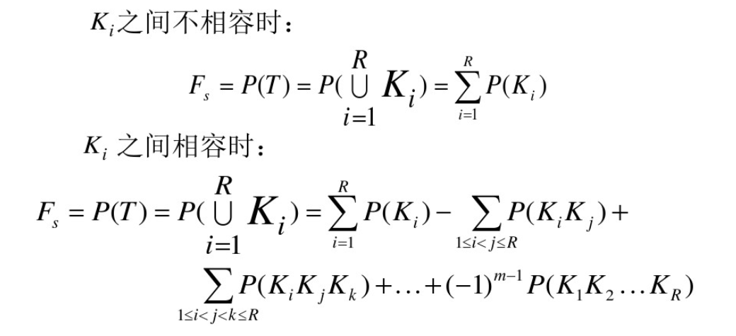

Slide 46
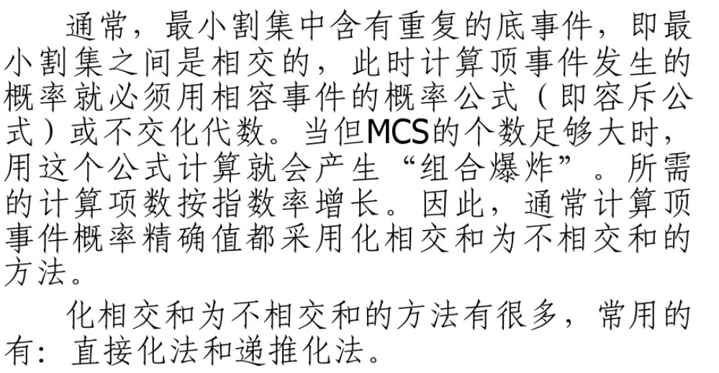

Slide 47
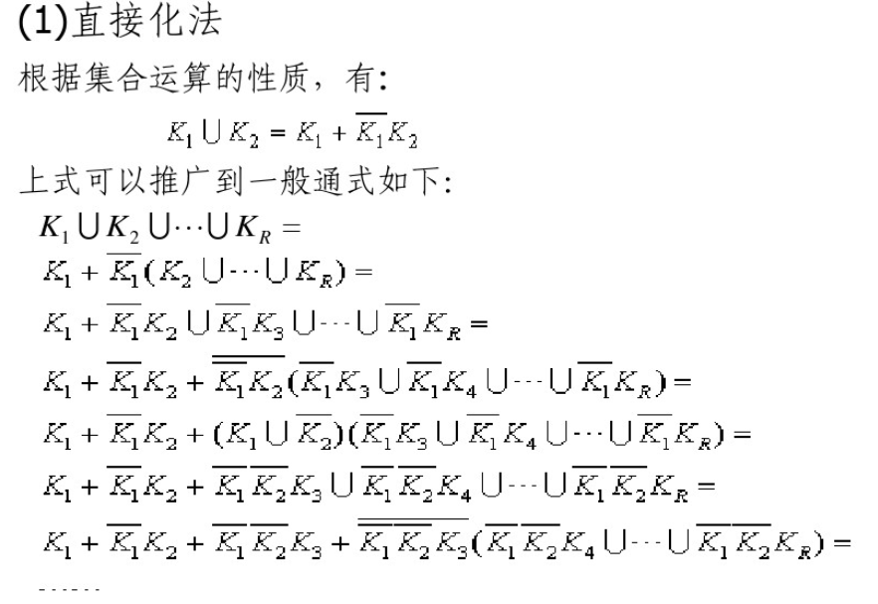

Slide 48
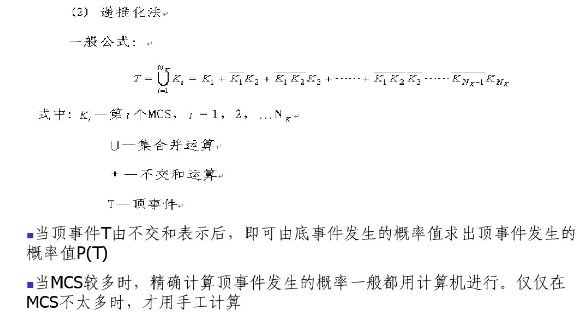

Slide 49
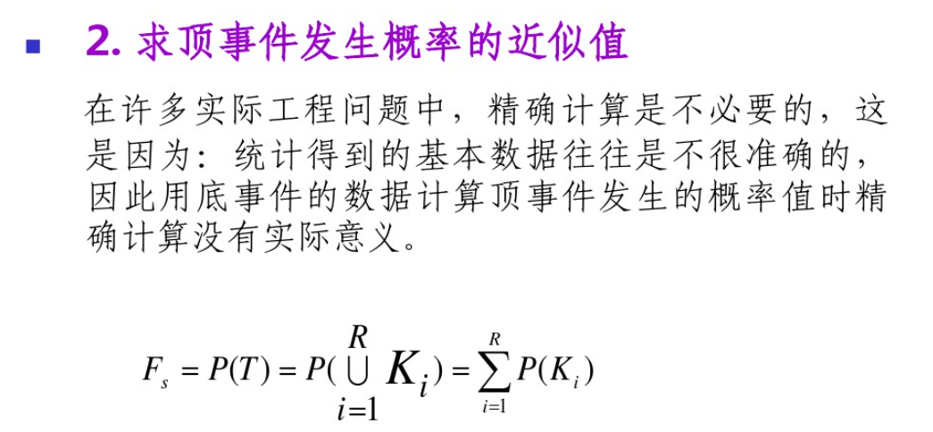

Slide 50
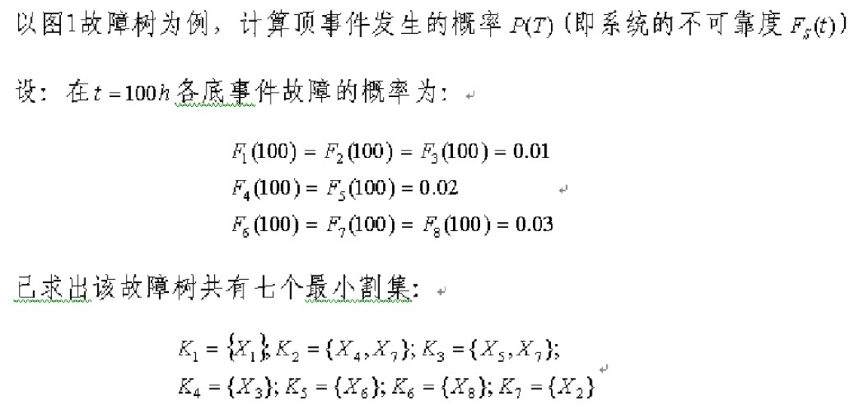

Slide 51
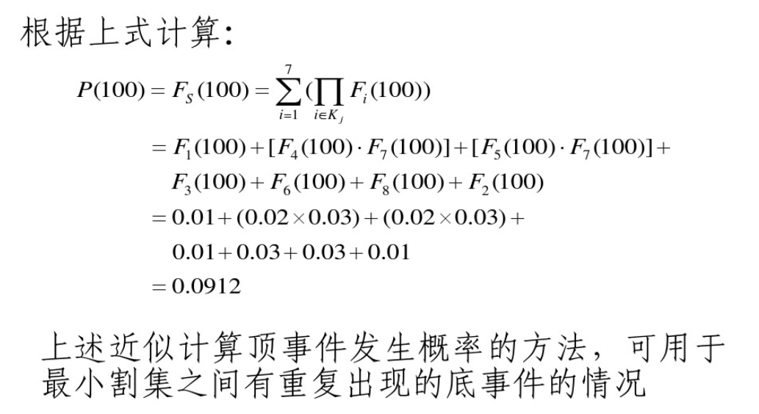

Slide 52



Slide 53


Slide 54


Slide 55


Slide 56


Slide 57


Slide 58


Slide 59


Slide 60



Slide 61



Slide 62


Slide 63



Slide 64


Slide 65


Slide 66


Slide 67


Slide 68



Slide 69


Slide 70
5.3 故障树分析：分析步骤

Slide 71
5.3 故障树分析：分析步骤
1、系统定义：定义软件系统的体系结构、操作使用流程、主要功能、系统内部假设条件和边值条件；
2、收集分析系统故障资料：收集软件及其相似软件的故障数据与开发设计信息；
3、顶事件选择：选取若干个影响重大的故障模式作为顶事件；
4、故障树建立：按照软件的层次结构逐级展开，根据软件体系结构生成故障树；
5、因果关系分析：自上而下，逐级确定各事件的原因，直至底事件；
6、定性分析：识别所有可能故障模式即最小割集，按软件关键和重要程度等级以及最小割集的阶数排列次序；
7、定量分析：根据各底事件发生的概率确定顶事件发生的概率即软件系统的不可靠度，进行软件模块和割集重要度的分析计算；
8、不确定性分析：确定各底事件概率误差对顶事件的影响。

Slide 72
5.3 故障树分析：应用
1、基于故障树分析的可靠性快速分配；
2、基于实用性和总体开发费用的可靠性分配；
3、基于故障树分析的可靠性增长测试 ；
4、基于故障树分析的容错设计。

Slide 73
5.4 失效模式与影响分析：流程
1、分析软件体系结构、功能、工作模式、工作环境、运行剖面、失效判据及其相应的可靠性框图等；
2、划分软件的功能级；
3、建立拟分析软件的失效模式；
4、分析造成各种失效模式的原因；
5、分析各种失效模式可能导致的局部效应和最终效应；
6、分析失效模式，提出失效效应的检测方法；
7、针对各种失效模式、原因和效应提出可能的纠正、预防措施；
8、确定各种失效效应的严重程度等级；
9、确定各种失效模式的发生概率；
10、估计危害度；
11、填写FMEA或FMECA表格；
12、将Ⅲ、Ⅳ级失效模式及其效应剔除，得到致命性故障报告表。

Slide 74
5.4 失效模式与影响分析：失效模式分类
软件异常类型 | 具体软件异常
操作系统失败 | ——
程序挂起 | ——
程序失败 | 程序不能启动 程序运行不能终止 程序不能退出
输出问题 | 错误的格式 不正确的结果、数据 不完全或遗漏 拼写错误、语法错误 美化问题
未达到性能要求 | 不能满足用户对运行时间的要求 不能满足用户对数据处理量、处理精度的要求 多用户系统不能满足用户数的要求
整个产品失效 | ——
系统错误信息 | ——
其他 | 程序运行改变了系统配置参数 程序运行改变了其它程序的数据 其它

Slide 75
5.4 失效模式与影响分析：软件故障形成
基本活动 | 现象 | 可能的原因 | 缺陷性质
给定需求 | 不符合实际需求 | （1）对系统的认识不清楚；（2）用户需要表述不准确；（3）分配需求多变且不受控；（4）评审不充分；（5）配置管理不严。 | 给定需求缺陷
需求分析 | 不符合用户需求 | （1）对用户需求理解有误；（2）需求分析不够或有误；（3）软件需求规格说明表达不准确；（4）需求管理存在缺陷；（5）评审不充分；（6）配置管理不严。 | 需求规格说明缺陷
软件设计 | 不符合用户需求 不符合需求规格说明 容错能力不够 | （1）对用户需求理解有误；（2）对需求规格说明理解不够；（3）对有关编码技术认识不够；（4）对有关约束条件认识不够；（5）设计不当；（6）设计文档有误；（7）需求管理存在缺陷；（8）评审不充分；（9）配置管理不严。 | 设计缺陷
编码实现 | 不满足设计要求 | （1）对设计文档理解不不准确；（2）所用技术不当；（3）偶然失误；（4）需求管理存在缺陷；（5）评审不充分；（6）配置管理不严。 | 编码缺陷
软件测试 | 覆盖率不满足要求 残留缺陷太多 | （1）软件测试计划与设计有误；（2）测试资源不够；（3）测试管理欠缺；（4）需求管理存在缺陷；（5）评审不充分；（6）配置管理不严。 | 测试缺陷

